Slide 1





Dezvoltarea competențelor digitale: prezentarea proiectului și a principalelor rezultate
octombrie 2025

Slide 2


OBIECTIV:
Proiectul nostru, Ținta 185 Funcționari publici care au absolvit un curs de formare digital, este parte din Investiția 16 PNNR:
formare competențe digitale avansate pentru funcționarii publici, cu scopul de a sprijini digitalizarea serviciilor publice, prin îmbunătățirea disponibilității forței de muncă calificate pentru operațiunile TIC interne.
Până la jumătatea anului 2026 vor fi instruite 32.500 de persoane:
30.000 de funcționari publici - competențe digitale avansate (Lotul I);
2.500 de funcționari publici de conducere - competențe de leadership și managementul talentelor în contextul noilor tehnologii și al transformării digitale (Lotul II).

Slide 3




DE CE ACEST PROIECT?
Dorim să contribuim la creșterea competențelor digitale ale funcționarilor publici
Pentru a asigura servicii digitale
Si a ne adapta la cerințele viitorului

Slide 4
Un subiect esențial și actual în administrația publică modernă: dezvoltarea competențelor digitale
Cum acest proiect transformă modul în care funcționarii publici își desfășoară activitatea.
Suntem într-o eră în care digitalizarea nu mai este doar un obiectiv, ci o necesitate.
Într-un sistem administrativ eficient, tehnologia joacă un rol esențial, iar pregătirea noastră în acest domeniu devine un factor determinant pentru success
Acest proiect nu este doar despre tehnologie/aplicații informatice, ci despre oameni. Este despre dumneavoastră – despre cum să vă faceți munca mai ușoară, mai eficientă și mai modernă.
Instituțiile publice care investesc în competențele angajaților lor vor fi cele care vor face diferența în viitor

Slide 5
Competențe digitale avansate
Leadership și managementul talentelor în contextul noilor tehnologii și al transformării digitale
ECHIPA
Prestator servicii de formare și conexe (Lot I):
Asocierea AVENSA CONSULTING SRL, FORO DE FORMACION Y EDICIONES SL, AGRUPACION DE PROFESIONALES PARA EL DESARROLLO INTERNACIONAL SL, FUNDACION ETEA PARA EL DESARROLLO Y LA COOPERATION, SMART INTEGRATION SRL și EUROJOBS SRL cu lider de asociere AVENSA CONSULTING SRL
Echipa de proiect ANFP
Prestator servicii de formare și conexe (Lot II):
Asocierea SMART INTEGRATION SRL și EUROJOBS SRL cu lider de asociere SMART INTEGRATION SRL
Carmen Bălănescu, Paula Vitriuc, Adriana Cîrciumaru, Alina Dumitru, Ana Ghineț, Simona Ilie, Mihaela Roman, Adela Nuță, Diana Epure, Mirela Cotiga, Elena Constantinescu, Victor Bădoiu, Mihaela Luca.
(începând din iunie 2024 – online/fizic)
(începând din februarie 2024 – fizic/online/hibrid)

Slide 6

REZULTATE:
COMPETENȚE DIGITALE AVANSATE
Total participanți certificați: 25.319
TOTAL FUNCȚIONARI PUBLICI CERTIFICAȚI la 30.09.2025:
27.859
LEADERSHIP ȘI MANAGEMENTUL TALENTELOR ÎN CONTEXTUL NOILOR TEHNOLOGII ȘI AL TRANSFORMĂRII DIGITALE
Total participanți certificați: 2.540
Am reluat programele de formare începând cu 08 septembrie – mai 2026

Slide 7

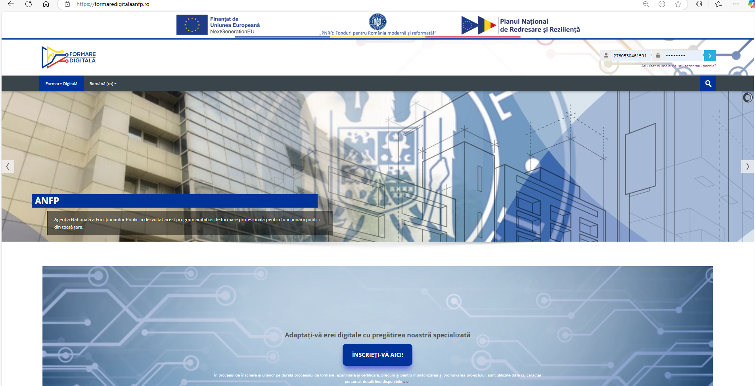
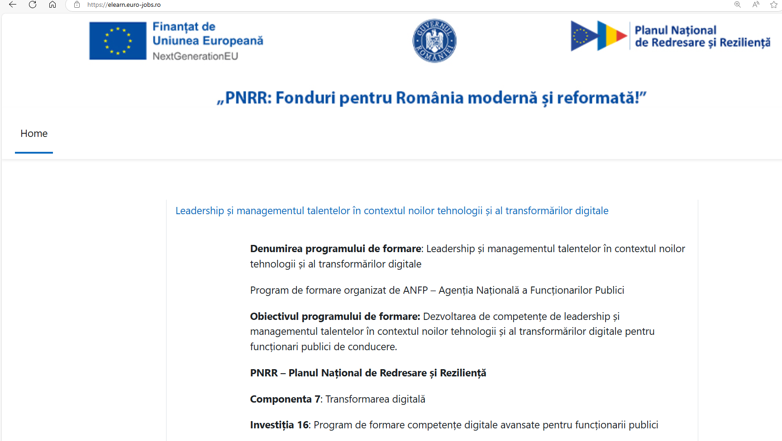
2 platforme securizate și interactive de gestiune și formare a participanților
https://formaredigitalaanfp.ro/
https://elearn.euro-jobs.ro/
REZULTATE:

Slide 8
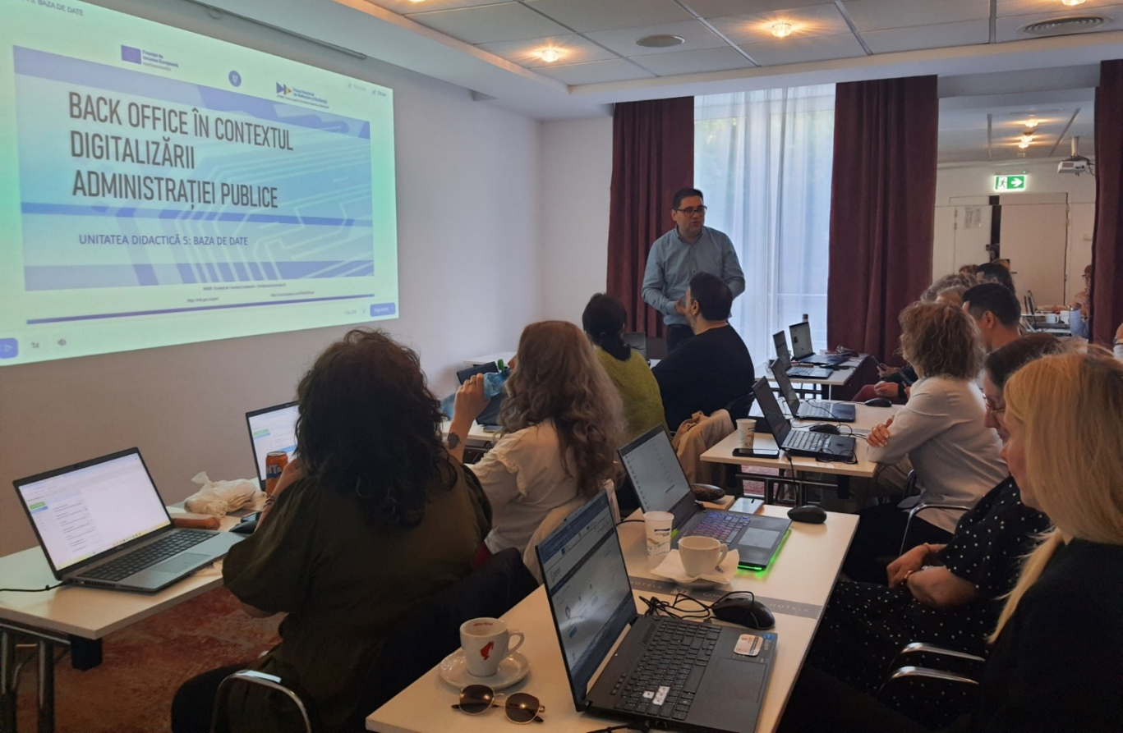
PROGRAME GENERALE – competențe digitale avansate -
29.000 funcționari publici
Managementul în contextul digitalizării administrației publice
Comunicarea în contextul digitalizării administrației publice
Financiar în contextul digitalizării administrației publice
Back Office în contextul digitalizării administrației publice
începând din luna iunie 2024

Slide 9
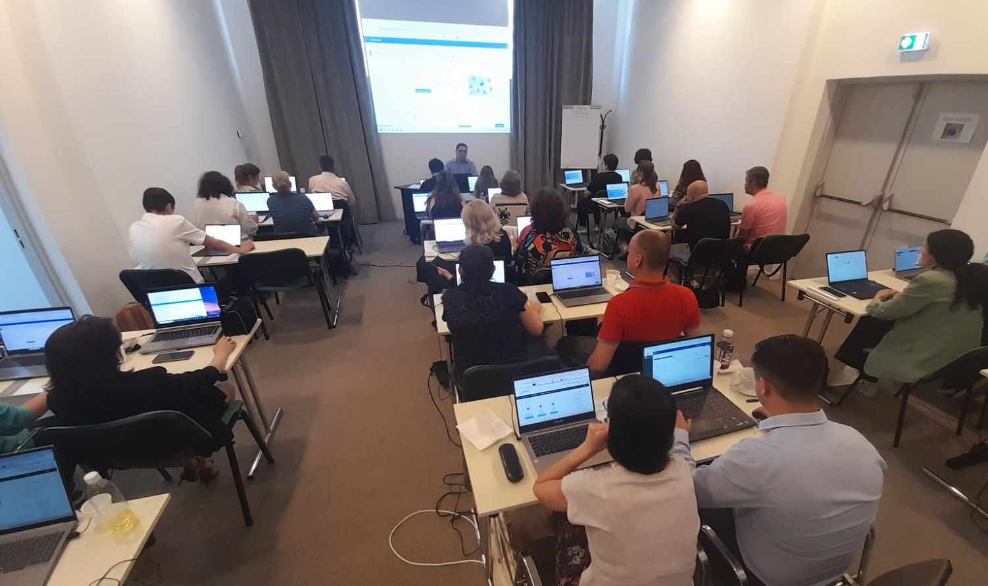
PROGRAME SPECIALIZATE
1.000 funcționari publici
Statistică avansată: colectarea, prelucrarea și interpretarea datelor
Instalarea, configurarea și administrarea sistemelor de operare
Baze de date
Dezvoltarea aplicațiilor web design
Administrarea, dezvoltarea și securitatea rețelelor TIC
Dezvoltarea aplicațiilor desktop non-web
Business Analytics
Instrumente de consultare online
Instrumente digitale pentru munca la distanță/telemuncă

Slide 10
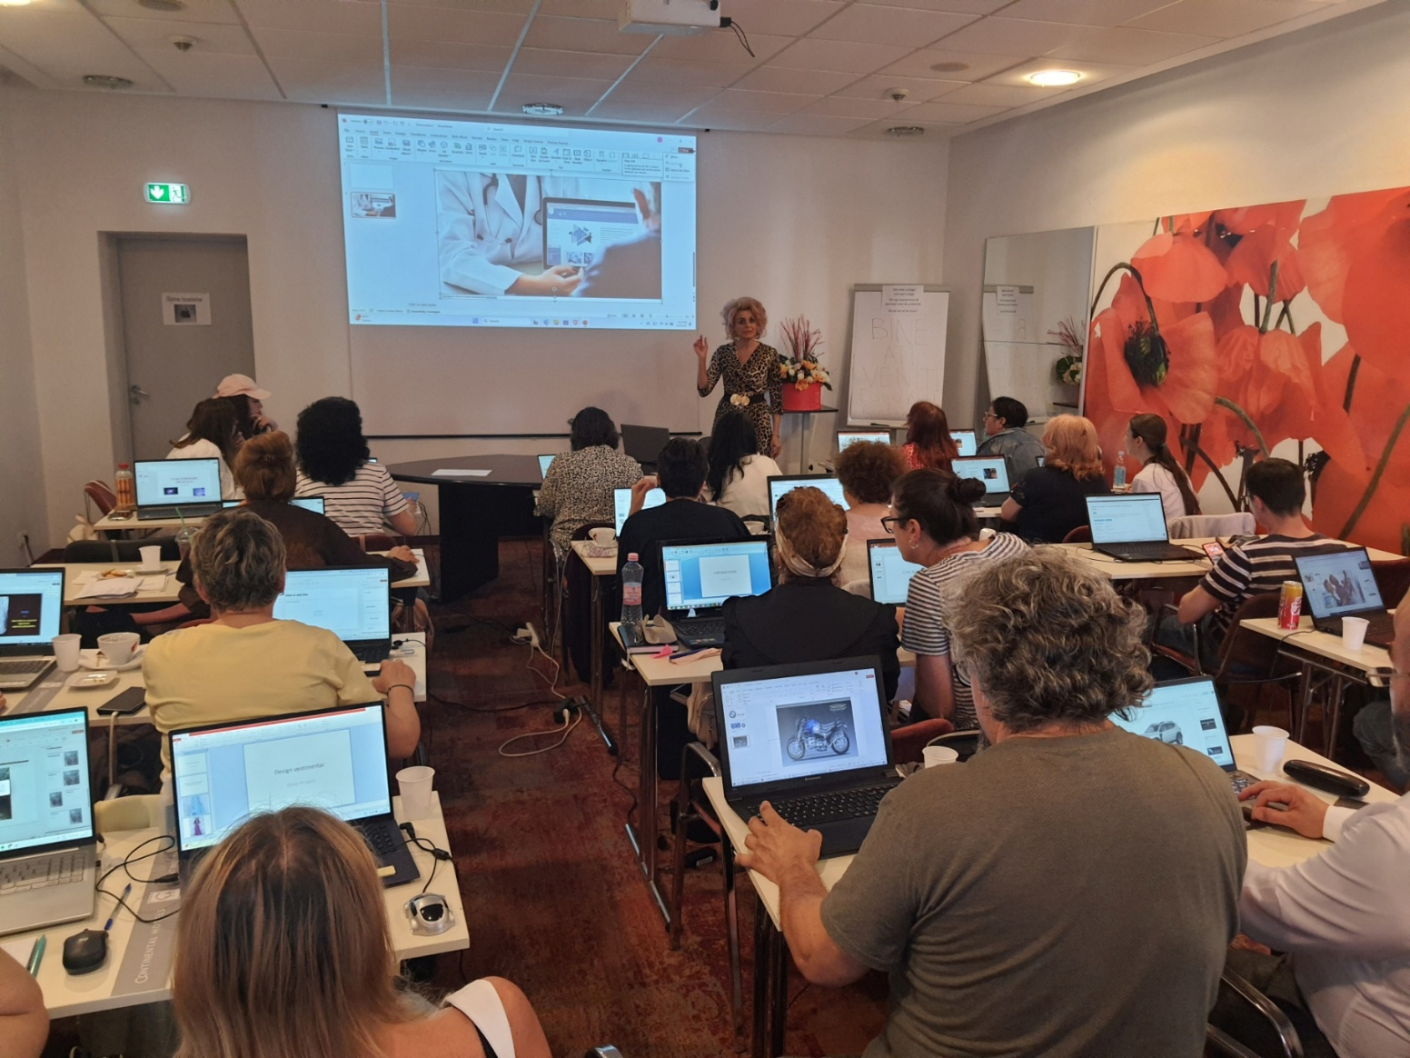
REZULTATE:
1.269 protocoale de colaborare interinstituțională încheiate (29% dintre cele 4.333 autorități și instituții publice gestionate prin sistemul informatic ANFP + instituții în coordonare/subordonare, după caz)
Analiză privind nevoia de instruire a resurselor umane din administrația publică din România în domeniul competențelor digitale:
https://www.anfp.gov.ro/R/Doc/2023/PNRR/Anexa%20nr.%201%20-%20Analiza%20competente%20digitale.pdf

Slide 11
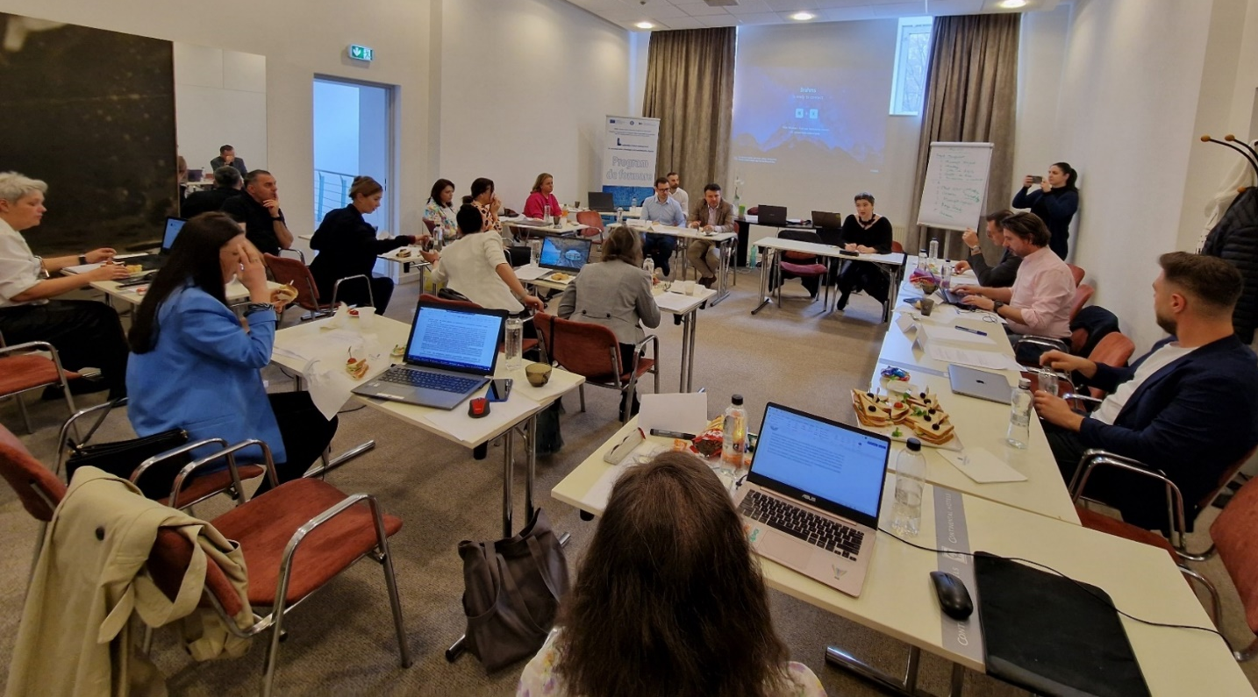
REZULTATE:
Analiza de impact a formării în domeniul tehnologiei informației asupra activităților specifice derulate – în derulare
Desk research;
Chestionare de satisfacție participanți sesiuni de formare;
Sondaje de opinie: populația generală, mediul privat, persoane vulnerabile;
Focus grupuri cu participanții la sesiunile de formare, formatori, funcționari publici care nu au participat la sesiunile de formare;
Interviuri;
Grup Delphi cu experții formatori, panel de experți.

Slide 12

REZULTATE:
Campanie de promovare online
Difuzarea unui banner web animat
Difuzarea a două videoclipuri de scurtmetraj
Promovarea unei broșuri tematice în format digital
Difuzarea a două spoturi radio
E-mail marketing

Slide 13


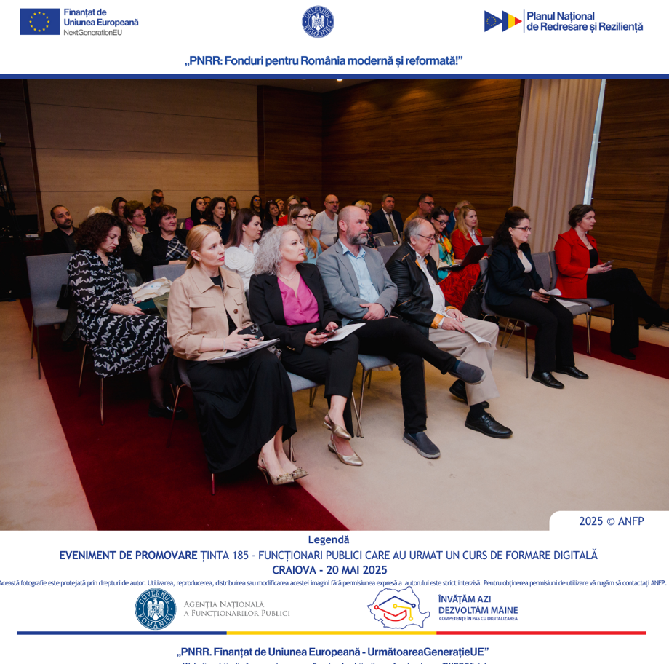
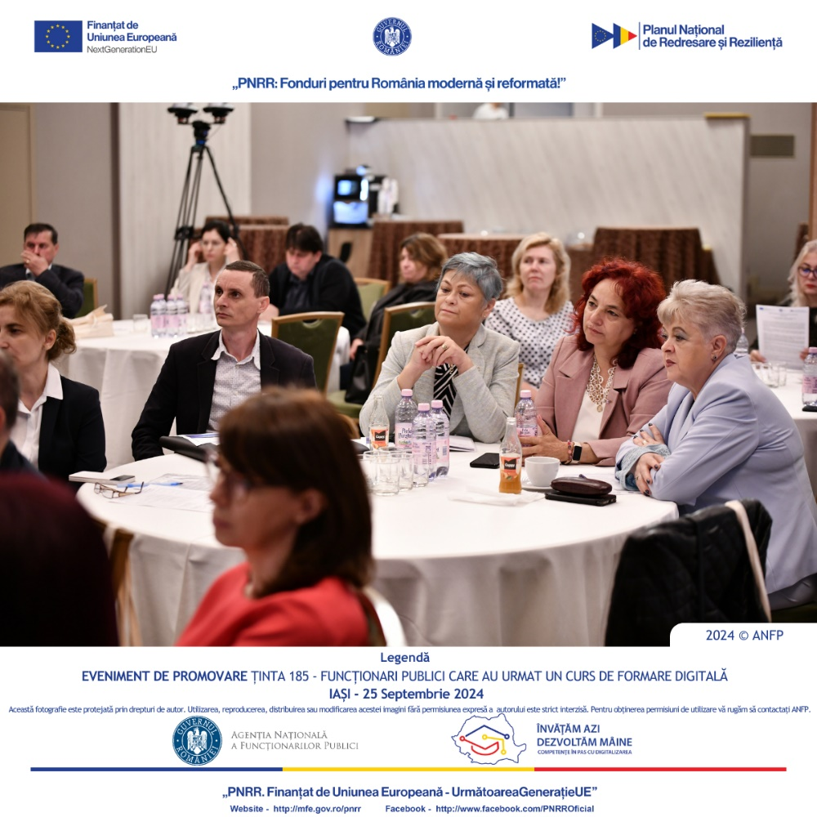
REZULTATE:
Patru evenimente de promovare:
    25 septembrie 2024 – Iași
    18 martie 2025 – Cluj-Napoca
    20 mai 2025 – Craiova
    23 iunie 2025 – Timișoara

Slide 14
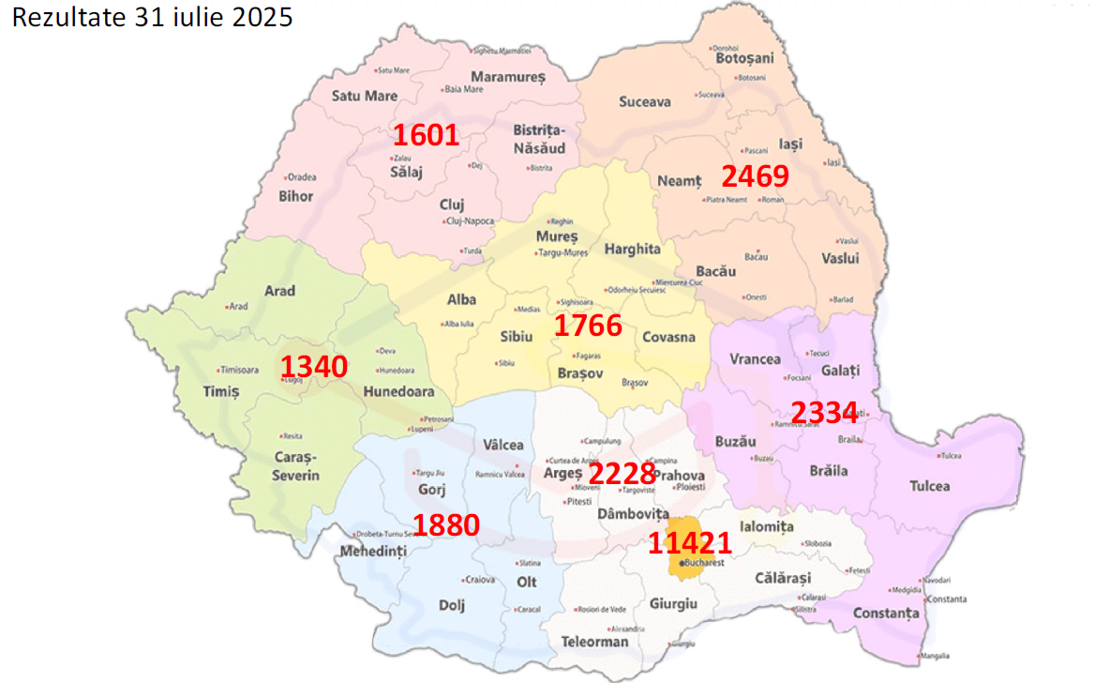
REZULTATE:

Slide 15
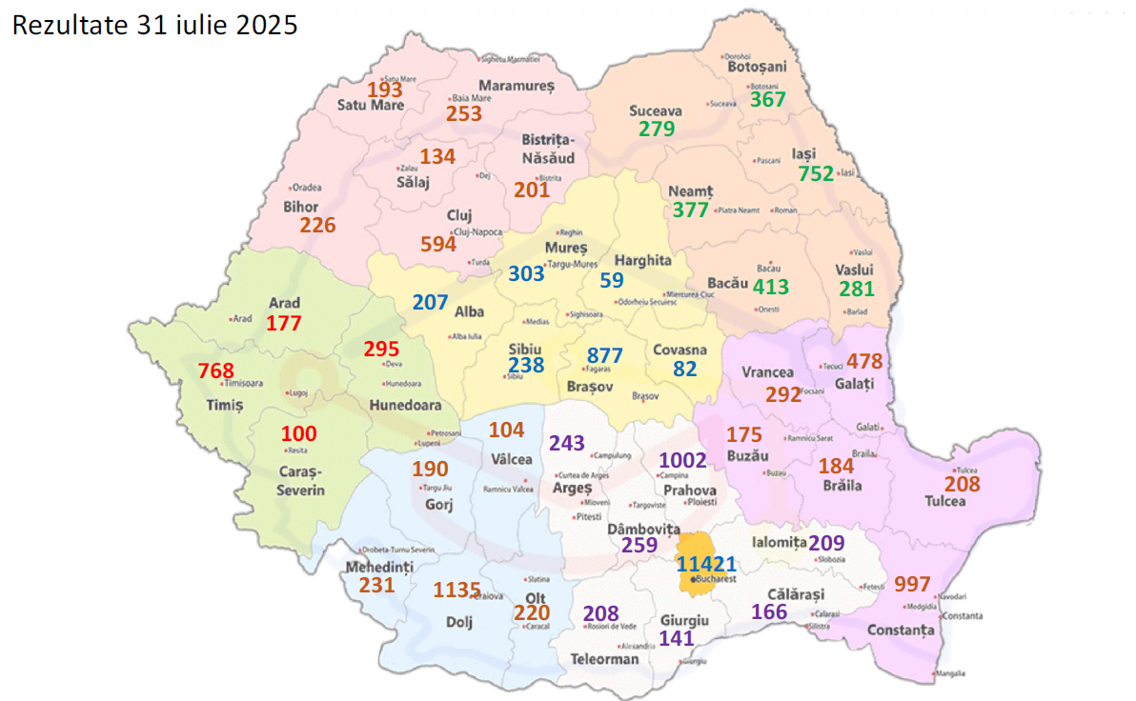

Slide 16
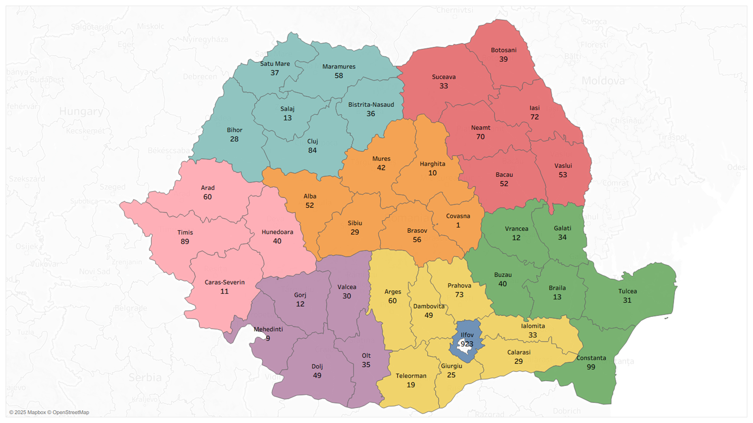

Slide 17
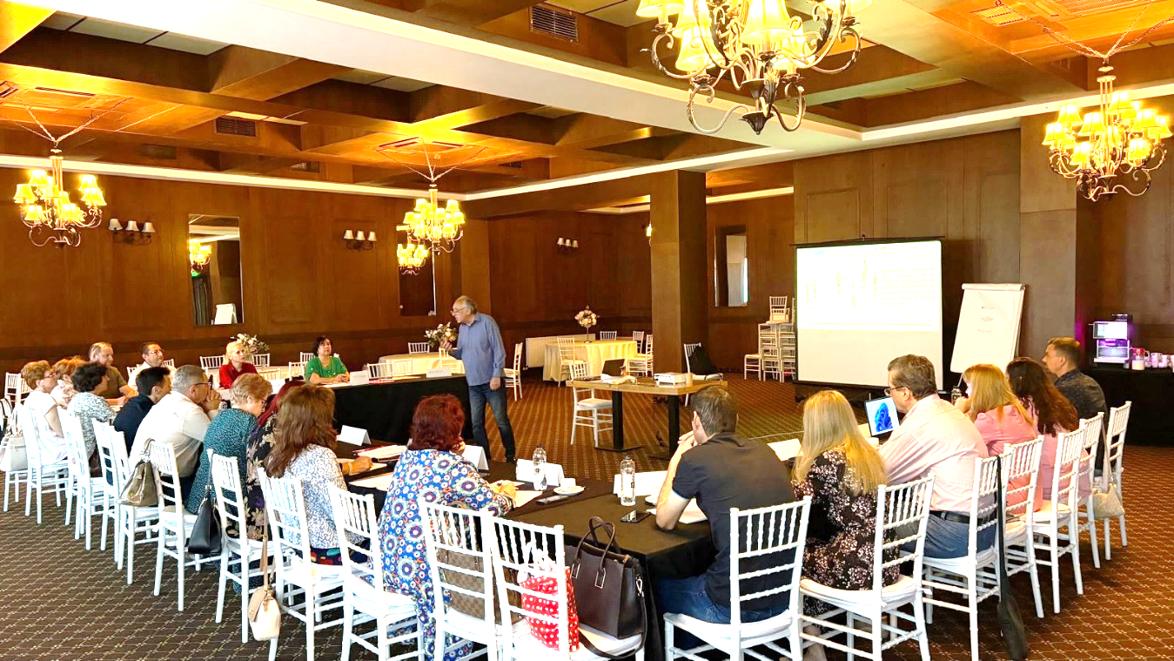
Opiniile participanților (competențe digitale avansate):
Chestionare aplicate de ANFP participanților
satisfacția asociată conținutului programelor generale de formare: 9,48
și 9,08 pentru programele specializate;
media generală a notelor acordate formatorilor: 9,72;
scorul NPS - Net Promoter Score la ultima rundă: 82,2%.
Prin raportare la DigComp:
    73,38% dintre respondenți au declarat că programul de formare a contribuit la creșterea capacității de informare și de lucru cu date digitale,
    69,14% consideră că programul de formare a contribuit la îmbunătățirea comunicării online cu cetățenii și a colaborării digitale,
    67,61% afirmă că programul de formare a contribuit la creșterea capacității de a crea conținut digital,
    73,3% apreciază că programul de formare a contribuit la creșterea siguranței digitale,
    73,12% sunt de părere că programul de formare a contribuit la creșterea capacității de rezolvare a problemelor din mediul informatic.

Slide 18
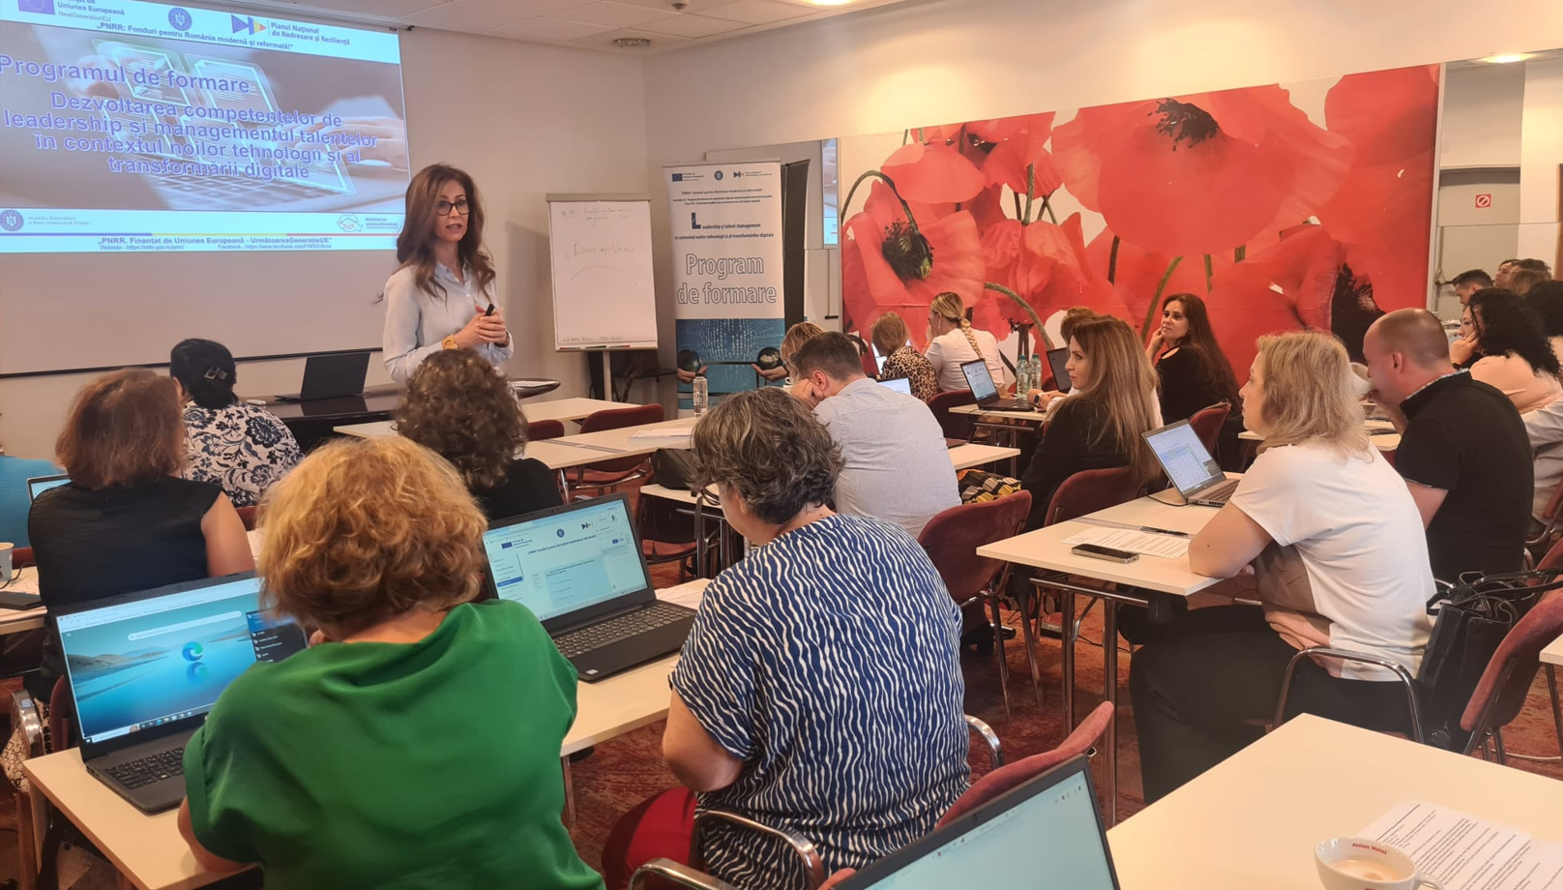
Opiniile participanților (leadership și managementul talentelor în contextul noilor tehnologii și al transformării digitale):
Chestionare aplicate de ANFP participanților:
satisfacția asociată conținutului de formare: 9,48;
media generală a notelor acordate formatorilor: 9,68;
scorul NPS - Net Promoter Score la ultima rundă: 84,9%.
Prin raportare la DigComp:
    77,58% dintre respondenți au declarat că programul de formare le-a oferit cunoștințe teoretice relevante,
    80,21% consideră că au dobândit cunoștințe practice care contribuie la dezvoltarea competențelor digitale,
    75,18% au apreciat aplicabilitatea practică a ideilor prezentate,
    76% sunt de părere că programul de formare a contribuit la creșterea performanței departamentale,
    76,65% au afirmat că programul de formare a condus la creșterea semnificativă a competențelor de leadership.

Slide 19



PROVOCĂRI:
Durata procedurilor de achiziții publice,
Implicarea instituțiilor în organizarea și desfășurarea alegerilor,
Reorganizarea instituțiilor,
Dotarea instituțiilor,
Gradul de încărcare,
Probleme de comunicare,
Niveluri diferite de competențe,
Cultura organizațională,
Așteptări.
Parteneri: MADR, ANAF, MF etc.
Campanie de comunicare și promovare,
Întâlniri periodice cu prestatorii,
Colectare feedback participanți și revizuire conținut/program/materiale,
Înlocuire/suplimentare experți,
Munca în echipă.

Slide 20
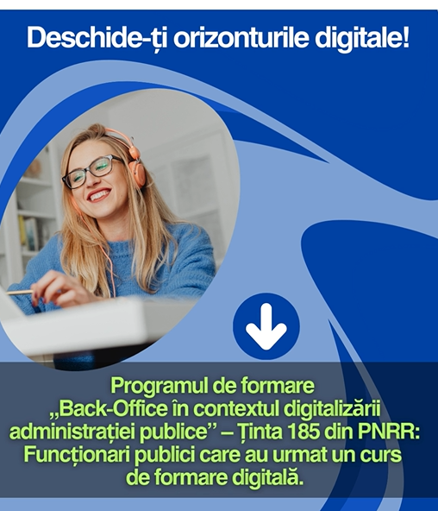
ACTIVITĂȚI VIITOARE:
În limita locurilor disponibile!
Noi sesiuni de formare față în față în toate regiunile țării
Pentru a participa, este necesar ca:
instituția dvs să aibă protocol de colaborare încheiat cu ANFP
să realizați înscrierea în platforma oficială: https://formaredigitalaanfp.eu
ÎN FORMAT FIZIC!
CENTRE MOBILE!

Slide 21




!
MULȚUMIM
formare185@anfp.gov.ro
MAI MULTE DETALII GĂSIȚI aici: https://www.anfp.gov.ro/proiecte/proiecte-in-implementare/proiecte-pnrr/proiecte-pnrr-lista/dezvoltarea-competentelor-digitale/

